Slide 1
Wetenschapstoets langetermijnstrategie COVID-19
Presentatie voor de Vaste commissie voor Volksgezondheid, Welzijn en Sport
prof. dr. Moniek Buijzen, Erasmus Universiteit Rotterdam
prof. dr. Andrea Evers, Universiteit Leiden
Donderdag 12 mei 2022

Slide 2
Programma
Introductie: wat is een wetenschapstoets?
Toelichting wetenschapsperspectief
Conclusies en aanbevelingen
Gesprek
Afronding: bepalen vervolgstappen
Rapporteurs
Wetenschappers
Wetenschappers
Rapporteurs

Slide 3
Artikel 3.1 van de Comptabiliteitswet 2016
“Voorstellen, voornemens en toezeggingen bevatten een toelichting waarin wordt ingegaan op:
de doelstellingen, de doeltreffendheid en de doelmatigheid die worden nagestreefd;
de beleidsinstrumenten die worden ingezet;
de financiële gevolgen voor het Rijk en, waar mogelijk, de financiële gevolgen voor maatschappelijke sectoren.”
Notes:
Inwerkingtreding januari 2018

Slide 4
Wetenschapstoets van voorgenomen beleid
Artikel 3.1 van de Comptabiliteitswet 2016 verplicht de regering om wets- en beleidsvoorstellen goed te onderbouwen
Kamercommissies kunnen de hulp van wetenschappers vragen bij de beoordeling van deze onderbouwing
In 2020 is (pilotfase) een standaardformulier ontwikkeld voor deze wetenschapstoets
In 2021 is de toets geëvalueerd en geformaliseerd (Vaste commissie voor de Rijksuitgaven)
Notes:
Hulp vragen van wetenschappers: mits het gaat over substantiële budgetten ofwel > € 20 miljoen en/of belangrijke maatschappelijke vraagstukken

Slide 5
Standaardformulier met acht vragen
1. Vindbaarheid van CW3.1-informatie
2. Maatschappelijke opgave (bedoeling)
3. Ingezette beleidsinstrumenten
4. Doeltreffendheid
5. Doelmatigheid
6. Financiële gevolgen voor het Rijk
7. Financiële gevolgen voor derden
8 . Evaluatieparagraaf
Feitelijk: staat de vereiste informatie in het voorstel?
Wetenschap: Welke inzichten en suggesties?

Slide 6
Toelichting wetenschapsperspectief
Moniek Buijzen, hoogleraar communicatie en gedragsverandering aan de Erasmus Universiteit Rotterdam
Andrea Evers, hoogleraar gezondheidspsychologie aan de Universiteit Leiden
Beiden lid van de onafhankelijke wetenschappelijke adviesraad van de RIVM Corona Gedragsunit

Slide 7
Conclusies
In het beleidsvoorstel ontbreekt aandacht voor sociale rechtvaardigheid, zoals een evenredige verdeling van belangen en lasten. Meer aandacht is met name nodig voor kwetsbare groepen in de brede medische en sociaal-maatschappelijke context.
Het voorgestelde beleid leunt zwaar op de vaardigheden en de bereidheid van de bevolking tot gedragsverandering maar het ‘hoe’ is niet uitgewerkt. Het instrumentarium vraagt om een planmatige en multidisciplinaire benadering.
De doelen van het beleid zijn niet uitgewerkt, zeker wat betreft gedrag en communicatie, wat monitoring en evaluatie onmogelijk maakt.
De financiële gevolgen van het voorgestelde beleid – zowel voor het rijk als voor maatschappelijke partijen – zijn niet in kaart gebracht.
Het beleidsvoorstel gaat uit van een milde virusvariant. Meer ernstige scenario’s worden niet uitgewerkt.

Slide 8
Aanbevelingen
Besteed expliciet aandacht aan sociale rechtvaardigheid (gelijke toegang tot brede welvaart) en aandacht voor kwetsbare groepen. Houd rekening met specifieke omstandigheden, capaciteiten en mogelijkheden van kwetsbare groepen.
Wees ervan bewust dat het draagvlak voor het beleid afhangt van omstandigheden, zoals scenario’s, maatschappelijke ontwikkelingen en de bevolkingsgroep.
Houd ook rekening met ernstiger scenario’s dan de status quo.
Maak een plan van aanpak op alle onderdelen en voor verschillende bevolkingsgroepen. Betrek de 3 Cs - communicatie, context en controle.

Slide 9
Aanbevelingen
Maak gebruik van de wetenschappelijke kennis over gedragsverandering via de bestaande infrastructuur en bundel deze (bv Data Analytics Center Denemarken).
Betrek multidisciplinaire kennis bij de uitwerking, uitvoering en monitoring van het beleid. Gebruik het Ierse model met verschillende OMT subgroepen.
Formuleer specifieke communicatie- en gedragsdoelen voor de verschillende aandachtsgebieden (basismaatregelen, zelftesten, vaccineren, leefstijl).
Houd rekening met de aanzienlijke kosten van de implementatie van het beleid, zowel voor de korte- als langetermijnscenario’s.
Notes:
Toe te lichten door

Slide 10
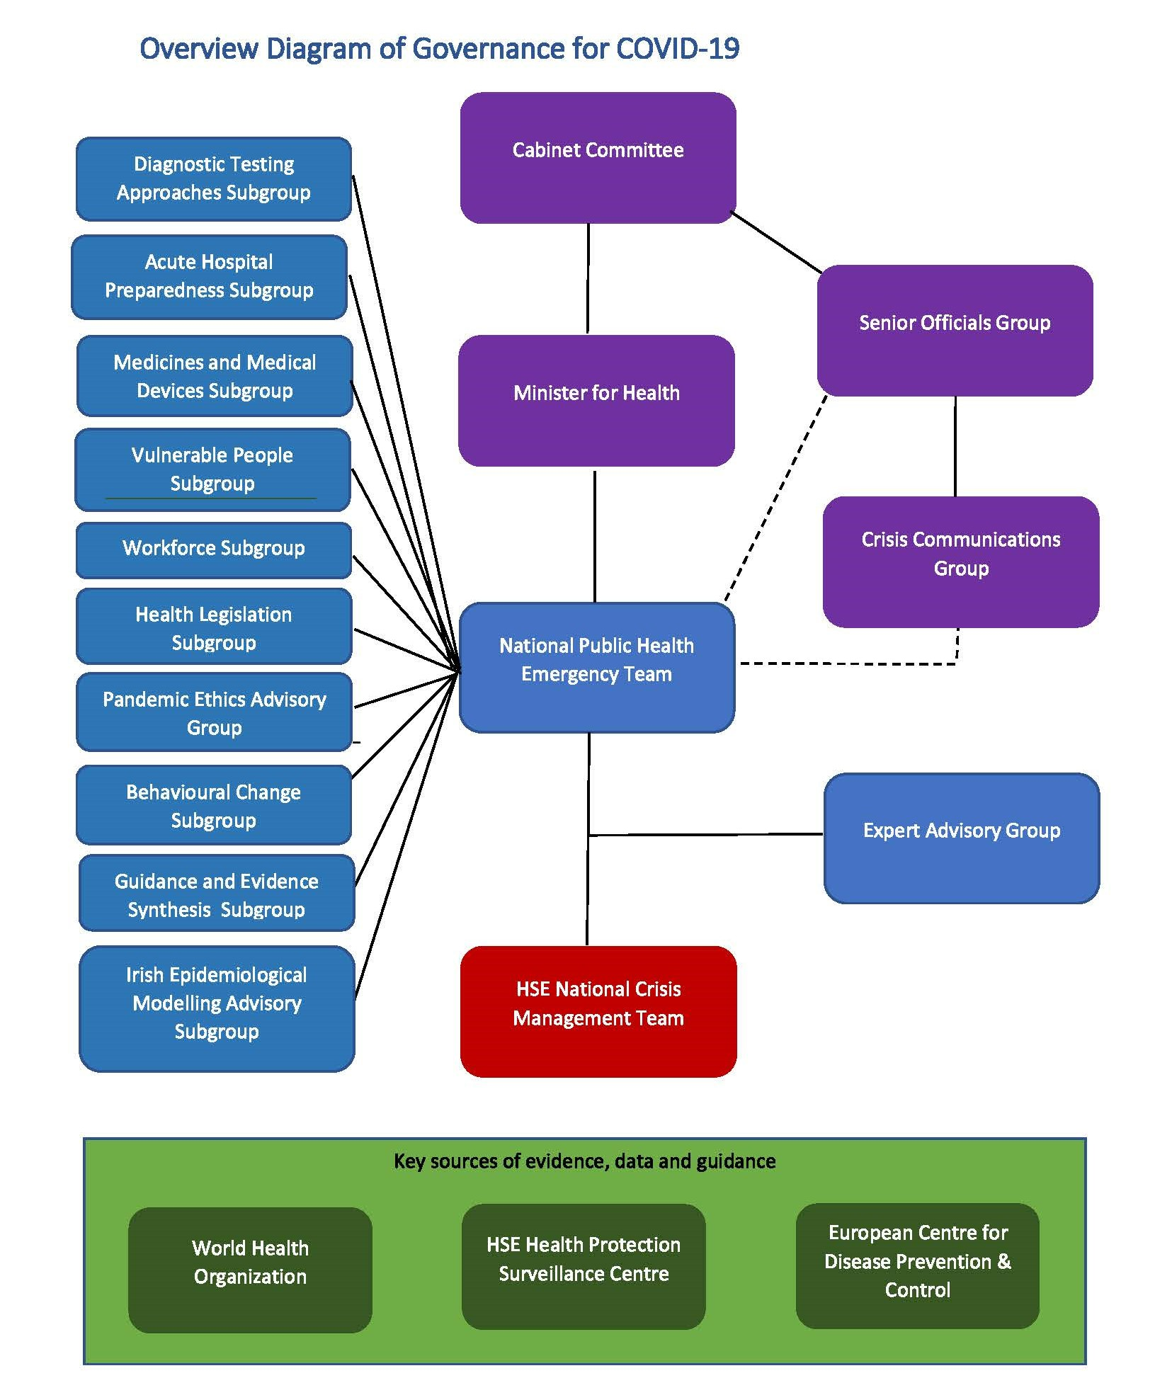
National Public Health
Emergency Team (NPHET) - Ierland
Het NPHET houdt toezicht op en biedt nationale richting, begeleiding, ondersteuning en deskundig advies over de ontwikkeling en
uitvoering van een strategie om COVID-19 in Ierland in te dammen

Slide 11

Overview Diagram of Governance for COVID-19
Diagnostic Testing
Approaches Subgroup
Acute Hospital
Preparedness Subgroup
Medicines and Medical Devices Subgroup
Vulnerable People
Subgroup
Workforce Subgroup
National Public Health Emergency Team
Health Legislation
Subgroup
Pandemic Ethics
Advisory Group
Behavioural Change Subgroup
Expert Advisory Group
Guidance and Evidence Synthesis Subgroup
Irish Epidemiological Modelling Advisory Subgroup

Slide 12
Overview Diagram of Governance for COVID-19
Cabinet Committee
Diagnostic Testing
Approaches Subgroup
Senior Officials Group
Acute Hospital
Preparedness Subgroup
Medicines and Medical Devices Subgroup
Minister for Health
Vulnerable People
Subgroup
Crisis Communications Group
Workforce Subgroup
National Public Health Emergency Team
Health Legislation
Subgroup
Pandemic Ethics
Advisory Group
Behavioural Change Subgroup
Expert Advisory Group
Guidance and Evidence Synthesis Subgroup
Irish Epidemiological Modelling Advisory Subgroup

Slide 13
Overview Diagram of Governance for COVID-19
Cabinet Committee
Diagnostic Testing
Approaches Subgroup
Senior Officials Group
Acute Hospital
Preparedness Subgroup
Medicines and Medical Devices Subgroup
Minister for Health
Vulnerable People
Subgroup
Crisis Communications Group
Workforce Subgroup
National Public Health Emergency Team
Health Legislation
Subgroup
Pandemic Ethics
Advisory Group
Behavioural Change Subgroup
Expert Advisory Group
Guidance and Evidence Synthesis Subgroup
HSE National Crisis Management Team
Irish Epidemiological Modelling Advisory Subgroup

Slide 14
Overview Diagram of Governance for COVID-19
Cabinet Committee
Diagnostic Testing
Approaches Subgroup
Senior Officials Group
Acute Hospital
Preparedness Subgroup
Medicines and Medical Devices Subgroup
Minister for Health
Vulnerable People
Subgroup
Crisis Communications Group
Workforce Subgroup
National Public Health Emergency Team
Health Legislation
Subgroup
Pandemic Ethics
Advisory Group
Behavioural Change Subgroup
Expert Advisory Group
Guidance and Evidence Synthesis Subgroup
HSE National Crisis Management Team
Irish Epidemiological Modelling Advisory Subgroup
Key sources of evidence, data and guidance
World Health Organization
HSE Health Protection
Surveillance Centre
European Centre for Disease Prevention & Control

Slide 15
Next steps
Wat kan en wil de Vaste commissie voor Volksgezondheid met de bevindingen van de wetenschappers?
(voorstel rapporteurs)
Notes:
Toe te lichten door

